Slide 1
Best Start Lancaster
Partnership Meeting
June 14, 2018

Slide 2
BSL Mission | La Misión de BSL
BSL’s mission is to reduce child abuse in the Antelope Valley by increasing awareness, advocating for solutions, and supporting (educational, recreational, prevention, and/or intervention) programs for all families so that children grow healthy, happy, and resilient.
La misión de BSL es reducir el abuso infantil en el Valle de Antílope por medio de la concientización del problema, abogando por soluciones, y apoyando programas (educativos, recreativos, de prevención y/o intervención) para todas la familias para que lo niños crezcan sanos, felices, y sean resilientes.

Slide 3
Election Elección

Slide 4
Seats in GB | Asientos en el CO
17 Seats| 17 asientos:
9 parents | padres
5 Parents of children ages 0 to 5
4 parents of children ages 6 to 17
8 community residents or agencies|
residentes de la comunidad o agencias
Ethnic/Racial Diversity | Diversidad Racial:
Desired Representation
Latino (38%): 6-7
White (36%): 6-7
African American (19%): 3-4
Asian or Pacific Islander (4%): 0-1
Other (4%): 0-1
Notes:
Best Start Lancaster is committed to be the best environment for children and families to safely grow and thrive where all community members are valued and respected.
Best Start Lancaster se ha comprometido proveer el mejor ambiente para que los niños y las familias puedan crecer sanamente y prosperar en una comunidad donde todos los miembros son valorados y respetados.

Slide 5
Current GB Members / Asientos en el CO
Parents of Children Ages 0-5 Yesica Garcia Maria Isabel Rico Van Roberts Angel Simmons Open | Community Residents or Community Organizations Mark Carter (Org) Ronald Faass Bernadine Myvett Catherine Ortega Open Open Open Open Alternates: Open Open
Parents of Children Ages 6-17 Rosalia Hernandez M. Rosie Mainella Randall Manko Open
Notes:
Best Start Lancaster is committed to be the best environment for children and families to safely grow and thrive where all community members are valued and respected.
Best Start Lancaster se ha comprometido proveer el mejor ambiente para que los niños y las familias puedan crecer sanamente y prosperar en una comunidad donde todos los miembros son valorados y respetados.

Slide 6
The Role of GB Members (GB Bylaws Section B)
Primary liaison between First 5 LA, the Partnership, and Workgroups.
Works with First 5 LA staff/contractors to set meeting agendas and calendar.
Review the work and proposals of all Workgroups.
Assists with identifying tasks and decides on how best tasks can be completed, with the assistance, direction, and approval of the Partnership (e.g., workgroups, ad hoc committees, ongoing committees etc.)
Identifies the training and support needs of the Partnership.
Ensures that outreach is ongoing and that the Partnership and Guidance Body always reflect the broadest spectrum of the community—(e.g., parents, residents, underrepresented racial/ethnic groups, community-based organizations, faith-based leaders, etc.).
Ensures that new Partnership members are welcomed and oriented.

Slide 7
El papel de los miembros OC (Estatutos OC, Sección B)
Ser el enlace principal entre First 5 LA, la Asociación, y los grupos de trabajo
Trabajar con el personal y los contratistas de First 5 LA para establecer las agendas de las reuniones y el calendario
Repasar el trabajo y las propuestas de todos los grupos de trabajo
Asistir en identificar tareas y decidir cómo llevar a cabo el trabajo, con la asistencia, dirección, y aprobación de la Asociación (ej: grupos de trabajo, comités temporales, comités permanentes)
Identificar la capacitación y apoyo que necesita la Asociación
Asegurar que el alcance se lleve a cabo continuamente y que la Asociación y el Cuerpo de Orientación siempre refleje la diversidad de la comunidad – (ej: padres, residentes, grupos raciales/étnicos que no son representados, organizaciones comunitarias, líderes religiosos, etc)
Asegurar que los nuevos miembros de la Asociación sean bienvenidos y orientados.

Slide 8
Calificaciones para ser un miembro OC
Para poder servir, un miembro de la Asociación Comunitaria tiene que cumplir con los siguientes requisitos:
1) Vivir or servir a residentes dentro de los límites de Best Start Lancaster;
2) Haber asistido a 3 reuniones de la Asociación Comunitaria de BSL en los últimos 3 meses;
3) Ser un miembro activo de la BSL (asistir a reuniones/eventos, liderar comités, participar en charas y evaluaciones);
4) Estar disponible a asistir a tres reuniones por mes (junta GB, CP, y comité);
5) Tiene que estar dispuesto a liderar un comité para avanzar el trabajo;
6) Sostener y seguir “la misión, los valores, y el código de conducta”; y
7) Si es miembro de otra Comunidad Best Start, estar en buenos términos con ellos y no servir actualmente a otro CO.

Slide 9
Qualifications to be a GB Member
To be eligible to serve, a Community Partnership member must meet the following requirements:
1) Live or serve residents within the Best Start Lancaster boundaries;
2) Have attended three BSL Community Partnerships meetings in the last 3 months;
3) Be an active BSL member (attending meetings/events, leading committees, participating in discussions & evaluations);
4) Be available to participate in 3 meetings per month (GB meeting, one CP meeting, and one Committee Meeting);
5) Must be willing to lead or co-lead a committee to advance the work;
6) Uphold and adhere to the “Mission, Values, and Code of Conduct”; and
7) If a member of another Best Start Community, be in good standing with them and not currently serving another GB.

Slide 10
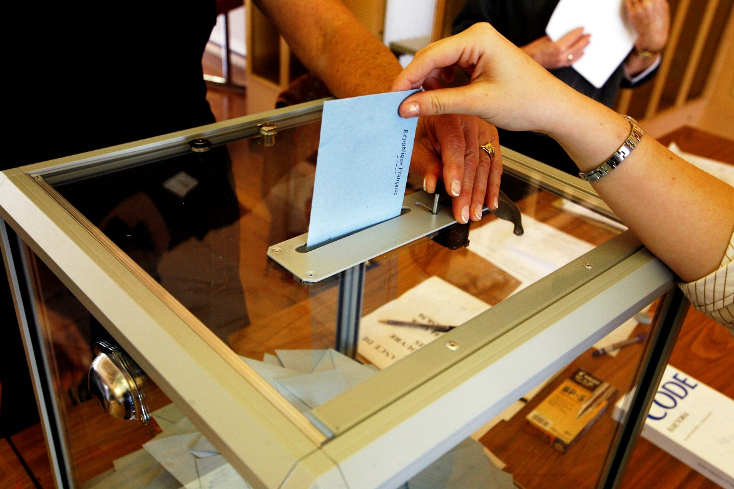
Election Process
Nominations must be submitted 2 weeks prior to election to verify qualifications.
Before voting takes place for each category (parents, community), all candidates within that category must make a 1-minute speech.
CP members vote. (Must have attended 2 meetings in last 3 months).
Election Committee counts ballots.
Candidates receiving most votes win.
Facilitator announces results.

Slide 11
Proceso de Elección
Las nominaciones tienen que entregarse dos semanas antes de la elección para verificarlas.
Antes de votar por miembros en cada categoría (padrets, comunidad), todos los candidatos dentro de esa categoría tienen que dar un discurso de un minuto.
Los miembros AC votan. (Tienen que haber asistido a 2 reuniones en los ultimos 3 meses.)
El Comité de Elecciones cuenta las balotas.
Los candidatos que reciban más votos ganan.
El facilitator anuncia los resultados.

Slide 12
Meet the GB Candidates: Parents with children 0-5 Conozca a los candidatos OC: Padres con niños en edades de 0 a 5
Alberto Arreguin
CP member for 8 or 9 years GB member continuously
Has served as Co-Chair of GB and represented BSL in many meetings
Attendance: 14 Meetings / 3 mos

Slide 13
TIME TO VOTE! / ¡HORA DE VOTAR!
Put an “X” by the candidate(s) you want to vote for.
Ponga una “X” junto al nombre del candidato(s) por cual quiera votar.

Slide 14
Meet the GB Candidates: Parents with children 6 -17 Conozca a los candidatos OC: Padres con niños en edades de 6 a 17
Elena Chavez
New CP member
Attendance: 3 CP Meetings / 3 mos
Teri Harrison
CP member for 1 year
Has served as Community Information Ambassador
Co-Chair of AV Family Expo Committee
Attendance: 14 Meetings / 3 mos
Melissa Wallace
CP member for 4 years
Has represented BSL in many meetings
Attendance: 5 Meetings / 3 mos

Slide 15
TIME TO VOTE! / ¡HORA DE VOTAR!
Put an “X” by the candidate(s) you want to vote for.
Ponga una “X” junto al nombre del candidato(s) por cual quiera votar.

Slide 16
Meet the GB Candidates: Community Category Conozca a los candidatos OC: Categoría Comunidad
Suzette Da Silva
CP member for 8 or 9 years
GB member continuously
Has represented BS in many meetings
Attendance: 13 Meetings / 3 mos
Tricia Hughes
CP member for 1 year
Has served as Community Information Ambassador
Member of AV Family Expo Committee
Attendance: 11 Meetings / 3 mos
Carlos Villaseñor
CP member for 8 or 9 years
GB member continuously
Has represented BSL in many meetings
Attendance: 15 Meetings / 3 mos
Baird Whittington
New CP member
Attendance: 6 Meetings / 3 mos

Slide 17
TIME TO VOTE! / ¡HORA DE VOTAR!
Put an “X” by the candidate(s) you want to vote for.
Ponga una “X” junto al nombre del candidato(s) por cual quiera votar.
Please hand your ballot to a member volunteer.
Por favor entrege su balota al miembro voluntario.

Slide 18
Swearing In | Juramento
Do you promise to work to advance Best Start Lancaster’s mission and to behave according to our values and code of conduct?
¿Promete trabajar para avanzar la misión de Best Start Lancaster, y comportarse de acuerdo a nuestros valores y código de conducta ?

Slide 19
Announcements
Anuncios

